Slide 1
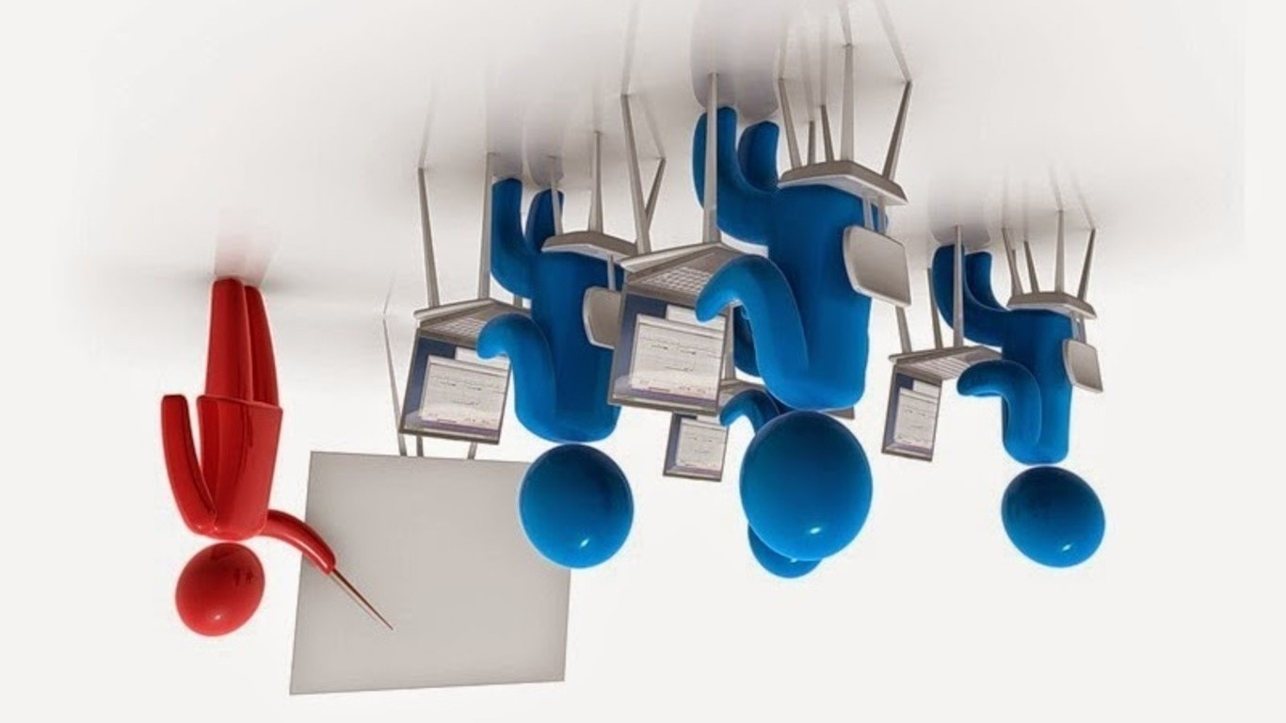
Технологии «перевернутого» обучения
Смирнова Г.М.
директор ЦИП, к.п.н., доцент

Slide 2
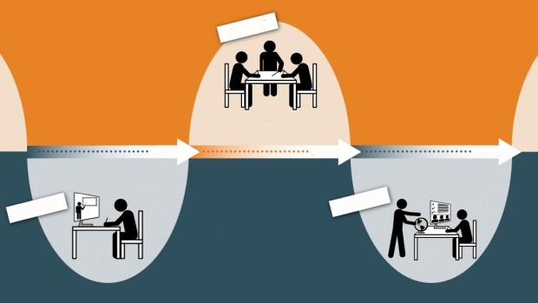
Перевернутый класс (занятие) — это модель обучения, при которой преподаватель предоставляет материал для самостоятельного изучения дома, а на очном занятии проходит практическое закрепление материала
Перевернутый класс
В процессе:
На занятии
Студенты применяют ключевые понятия и получают обратную связь
Цель
Цель
Цель
Студенты готовятся выполнять задания на занятии
Студенты проверяют понимание и расширяют знания
Студенты готовятся выполнять задание на занятии в аудитории
До:
После:
Вне занятия

Slide 3
Сравнительные критерии
традиционного и “перевернутого” подходов к обучению
 | Традиционный подход | “Перевернутый” подход
Роль студента | Пассивность, отсутствие инициативы и желания в самостоятельной учебной деятельности. Работа по схеме “послушай, запомни, воспроизведи” | Вовлеченность студентов в учебный процесс. Ответственность за свое обучение. Взаимодействие со всеми участниками учебного процесса. Осмысленное обучение.
Роль ИКТ | Использование технологий и веб- инструментов в обучении. | Изменение методов и форм работы посредством ИКТ.
Роль преподавателя | Передача знаний, удержание дисциплины и порядка в аудитории, контроль знаний студентов | Конструирование учебной ситуации, формирование у студентов ответственности за обучение, доверительное отношение.
Используемые методы | Пассивные методы подачи учебного материала, при котором информация идет от преподавателя к студенту | Активные и интерактивные методы обучения. Личностно-ориентированный подход.
Построение занятия | В аудитории учащиеся слушают объяснения преподавателя. Приходя домой после занятия выполняют домашнее задание | Дома просмотр видео с объяснениями по новой теме, а в аудитории решение проблем домашней работы.

Slide 4
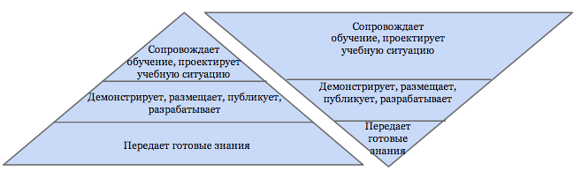
Объекты «переворачивания»
Роль преподавателя: фасилитатор
Роль преподавателя: «говорящая голова»

Slide 5
Требования стандартов международного общества содействия технологиям в образовании (International Society for Technology in Education) имеют непосредственное отношение к обучению в перевернутом классе
Некоторые требования:
Студенты должны использовать в процессе обучения технологические инструменты, а также “персонализировать учебное пространство для углубления знаний”.
Студенты должны понимать специфику обучения в цифровом мире и действовать только безопасными и законными методами.
При изучении материала учащийся должен мыслить критически.
Важно не только изучить существующие материалы, но и уметь “решать проблемы путем создания новых решений”.
При таком подходе образовательная система будет стремиться к персонализации.
Лекция профессора СПбГУ Татьяны Черниговской «Как научить мозг учиться?»
Именно перевернутый класс может стать той моделью, которая поможет организовать процесс обучения с более индивидуальным подходом

Slide 6
Создателями модели перевернутого класса являются Джонатан Бергман (Jonathan Bergman) и Аарон Сэмс (Aaron Sams), которые в 2007 году сначала придумали, как обеспечить своими лекциями спортсменов, часто пропускающих занятия, а затем развили эту идею в новое образовательное направление
Для перевернутого обучения характерно использование водкастов (vodcast), подкастов(podcast), и преводкастинга (pre-vodcasting).
Подкаст (Podcast) — это звуковой файл (аудиолекция), который его создатель рассылает по подписке через интернет. Получатели могут скачивать подкасты на свои устройства, как стационарные, так и мобильные, или слушать лекции в режиме онлайн.
Водкаст (Vodcast от video-on-demand, т.е. видео по запросу) — это примерно то же самое, что подкаст, только с видеофайлами
Пре-водкастинг (Pre-Vodcasting) – это образовательный метод, в котором преподаватель вуза создает водкаст со своей лекцией, чтобы студенты получили представление о теме еще до занятия, на котором эта тема будет рассмотрена
Метод пре-водкастинга – это первоначальное название метода перевернутого класса

Slide 7
Существует технология использования водкастов в учебном процессе с применением специального программного обеспечения:
CMS (Content Management System, система управления содержимым) – используется для создания и управления содержанием учебных материалов;
LMS (Learning Management System, система дистанционного обучения) – обеспечивает доступ к учебным материалам, организацию обратных и горизонтальных связей
…

Slide 8
Понятие перевернутого обучения опирается на такие идеи, как:
активное обучение,
вовлечение студентов в общую деятельность,
комбинированная система обучения
подкаст, водкаст
Ценность перевернутых классов в возможности использовать учебное время для групповых занятий, где студенты могут обсудить содержание лекции, проверить свои знания и взаимодействовать друг с другом в практической деятельности.
Во время учебных занятий роль преподавателя – выступать тренером или консультантом, поощряя студентов на самостоятельные исследования и совместную работу.

Slide 9
Перевернутый класс (Flipped Class) – это модель обучения, в которой выполнение домашней работы, помимо прочего, включает в себя применение технологий водкаста:
просмотр видеолекции;
чтение учебных текстов, рассмотрение поясняющих рисунков;
прохождение тестов на начальное усвоение темы

Slide 10
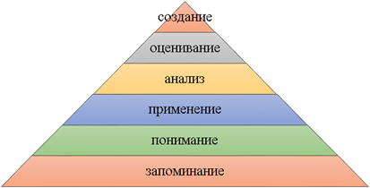
Работа в аудитории посвящается разбору сложной теоретической части и вопросов, возникших у студентов в процессе выполнения самостоятельной работы (не более 25-30% времени).
В аудитории студенты под наблюдением преподавателя решают практические задачи и выполняют исследовательские задания. Ценное аудиторное время с преподавателем отводится ряду заданий, которые способствуют закреплению и расширению знаний:
Кейс-стади
Интерактивные лабораторные работы
Проектная работа
Совместное решение задач
Преподаватель наблюдает, осуществляет руководство и предоставляет обратную связь на выполнение заданий, которые активизируют навыки мышления высокого порядка.
Традиционная модель
Перевернутая модель
Студенты ответственны за выполнение домашних заданий согласно данным уровням понимания
Преподаватели и студенты работают совместно в течение учебного года в рамках данных уровней обучения
Преподаватель предоставляет студентам новый материал
Новый материал студенты получают вне аудитории в качестве домашнего задания

Slide 11
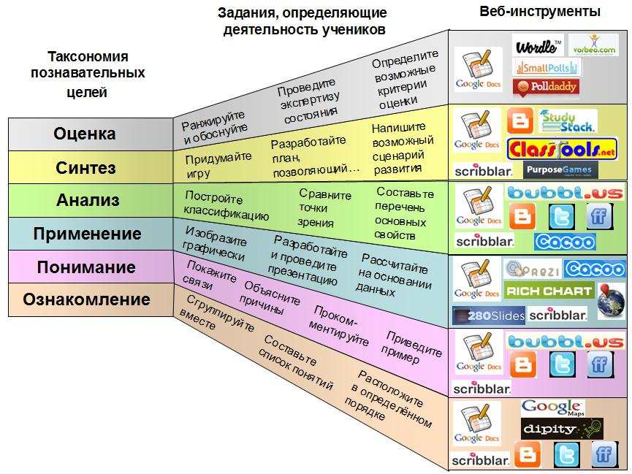
После занятия в аудитории дома завершаются практические задачи, выполняются тесты на понимание и закрепление пройденной темы.
Задания, определяющие
деятельность студентов
Переход к модели перевернутого класса
является переходом от главенства учителя к главенству ученика

Slide 12
Преимущества и недостатки «перевернутого» класса
Преимущества | Недостатки
Студенты могут просматривать короткие видеолекции в любое удобное для них время. | Короткие видеопрезентации теряют те особенности, которые присущи лекциям. Некоторые студенты могут не посмотреть видеоматериалы перед занятиями. Традиционный формат лекции сохраняется.
Присутствие преподавателя, когда студенты стремятся высказывать идеи, позволяет им наблюдать за учениками и оказывать им поддержку | Преподаватели не принимают участия в процессе усвоения идей студентами, следовательно, они не могут оценить реакции студентов
Короткие видеолекции можно дополнить тестами на самопроверку. Студенты могут выполнять тесты неоднократно | Если при тестах на самопроверку студенты неправильно ответили на вопросы, они могут не понять, почему они допустили ту или иную ошибку

Slide 13
Преимущества и недостатки «перевернутого» класса (продолжение)
Преимущества | Недостатки
студенты могут работать с видеолекциями в удобном для них темпе, дополняя свою работу заданиями на самопроверку. Такой процесс называется дифференциацией согласно темпам усвоения | Студентам обычно предоставляют только один способ изучения ключевых идей, то есть через короткие видеолекции. Согласно методике это не является дифференциацией
В «перевернутом» классе есть логическая прогрессия от восприятия идеи и правил до их применения | Метод «перевернутого» класса рассматривает обучение как дедуктивный процесс по своему происхождению. Однако иногда для студентов полезно изучать идеи и правила через примеры
Для создания видеолекций существует множество современных и доступных в использовании приложений | Навыки и средства информационных технологий значительно изменяются согласно различной учебной атмосфере. Преподаватели должны быть уверены в том, что все студенты имеют доступ к видеолекциям за пределами аудитории
В данном подходе огромное внимание направлено на овладение объемом знаний | Данный подход может помочь студентам овладеть только навыками

Slide 14
Возмещение недостатков применения модели «перевернутого» класса
Принципы эффективного преподавания,
положительно влияющие на качество образования
Принцип | Реализация принципа через:
Гибкая учебная атмосфера | Пространство и временные рамки, которые позволяют ученикам сотрудничать и рефлексировать над своим обучением; Постоянный мониторинг учеников, чтобы вносить поправки по мере необходимости; Предоставление альтернативных способов изучения содержания и демонстрации мастерства
Учебная культура | Возможность принимать участие в содержательных заданиях, нацеленных на учеников; Задания, которые доступны всем учащимся благодаря скаффолдингу (создание веб-приложений), дифференциации и обратной связи
Целевое содержание | Выделение ключевых идей в обучении; Создание и/или курирование соответствующего содержания, например видеоматериалов; Применение дифференциации, чтобы сделать содержание доступным для всех учащихся.
Профессиональный учитель | Доступность для всех учеников; Руководитель формативного оценивания; Сотрудничество с другими учителями с целью постоянного развития

Slide 15
Проблемы внедрения модели перевернутого класса
Значительное увеличение объема работы преподавателя в переходном периоде:
необходимо перекроить учебную программу и разделить имеющийся материал таким образом, чтобы часть перенести в водкаст, а часть оставить для классной работы.
Нужно разработать тесты для контроля учеников,
создать систему оценки самостоятельной работы дома и коллективной работы в классе,
овладеть инструментами разработки водкастов и их размещения в LMS
создать водкасты
Трудоемкость этой проблемы имеет две составные части:
методическую
технологическую

Slide 16
Основные возможности
преодоления технологической трудоемкости
Существует большое число ресурсов с готовыми качественными водкастами по множеству предметов. Если подходящая видеолекция найдена, то остается лишь сконвертировать ее в нужный формат и загрузить в выбранную LMS.
Если нужной видеолекции не нашлось, вы можете самостоятельно “перевернуть” свой класс. Один из наименее трудозатратных способов – создать презентацию в PowerPoint и загрузить ее в программу iSpring Cloud или сохранить в виде видеофайла через PowerPoint. В iSpring Cloud она автоматически сконвертируется в формат, читаемый на всех устройствах. Вместе с презентацией (или даже вместо нее) можно загрузить видео, включая водкасты ваших лекций или уроков, аудиофайлы и изображения.

